Slide 1
AlexNet – CNN 기본
2019. 04. 01
이규민

Slide 2
INDEX
01
02
03
AlexNet의 의의
AlexNet의 요약
AlexNet의 특징

Slide 3
01 AlexNet의 의의
‘CNN(Convolutional Neural Network)’
: CNN의 시작
기틀을 잡음

Slide 4
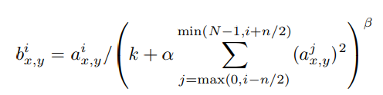
02 AlexNet의 요약
‘CNN(Convolutional Neural Network)’의 실질적인 활용의 시작
초기 CNN LeNet-5보다 더 깊고, 커짐
Conv Layer 끼리 처음 쌓게 됨
Local Response Normalization 사용
2개 GTX 580 3GB GPU
기본적인 CNN 방법론의 기틀을 잡음

Slide 5
03 AlexNet의 특징
‘CNN(Convolutional Neural Network)’의 실질적인 활용의 시작
이미지 처리
짧은 쪽을 256으로 Rescaling
256x256 으로 Cropping
CPU => data augmentation GPU 이전에
전처리
각 pixel별 평균값 빼기
ReLU 사용
Several times faster than tanh units

Slide 6
03 AlexNet의 특징
‘CNN(Convolutional Neural Network)’의 실질적인 활용의 시작
Reducing Overfitting : Data Augmentation
Cropping된 256x256 => 224x224로 재추출 32x32
Horizontal reflection : 2
총 : 2048 증폭
=> 다른 Google 논문에서는 과도할 필요없다.
Testset 적용
다섯 개 224x224 Patch에서 추정(코너 4, 가운데 1) x HR
총 10 개에서 평균을 Prediction

Slide 7

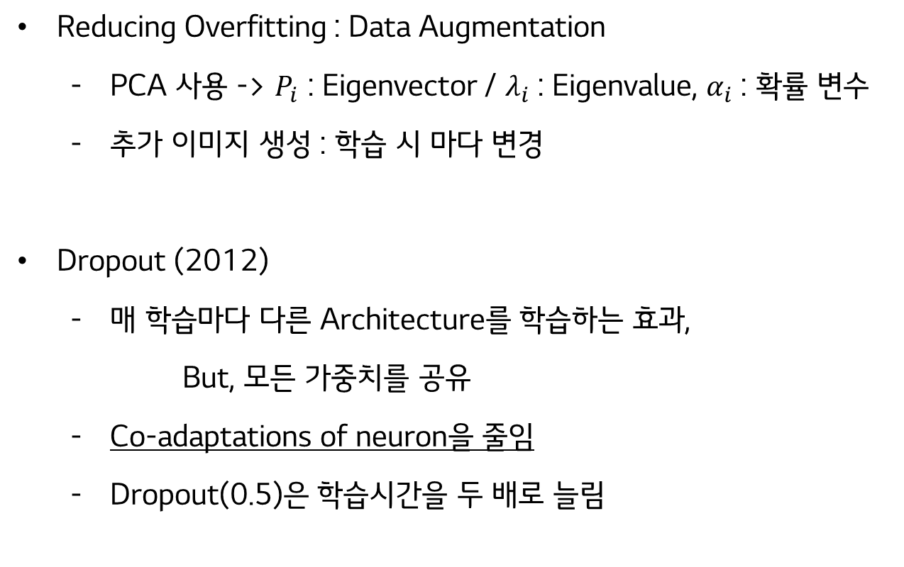
03 AlexNet의 특징
‘CNN(Convolutional Neural Network)’의 실질적인 활용의 시작
Reducing Overfitting : Data Augmentation
PCA 사용 -> $P_{i}$ : Eigenvector / $λ_{i}$ : Eigenvalue, $α_{i}$ : 확률 변수
추가 이미지 생성 : 학습 시 마다 변경
Dropout (2012)
매 학습마다 다른 Architecture를 학습하는 효과,
But, 모든 가중치를 공유
Co-adaptations of neuron을 줄임
Dropout(0.5)은 학습시간을 두 배로 늘림

Slide 8
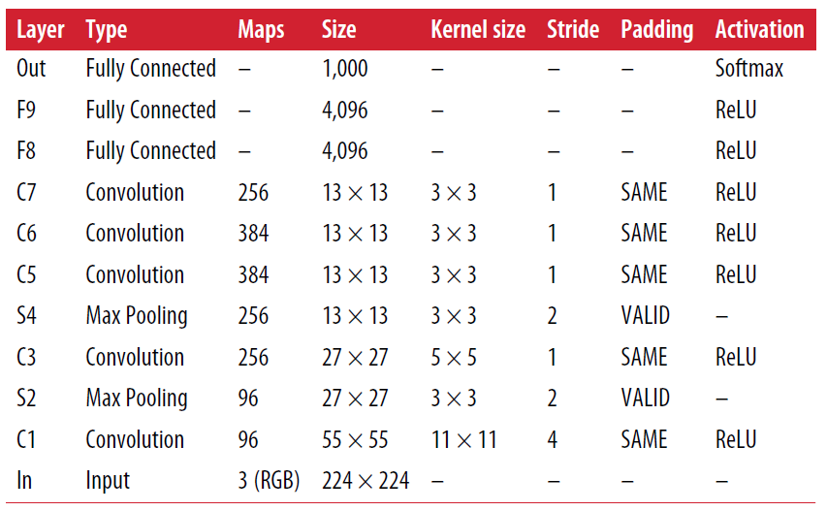
03 AlexNet의 특징
‘CNN(Convolutional Neural Network)’의 실질적인 활용의 시작
Overlapping Pooling
0.3% ~ 0.4% 오류율 감소
구조

Slide 9
감사합니다.

Slide 10
부 록
ImageNet Large-Scale Visual Recognition(ILSVR)
1000개 범주 – 범주당 약 1000개 이미지
120만 개의 Training set
5만 개의 Validation set
15만 개의 Test set
Top-5 error rate : 최상위 5개 예측 범주 중 정답이 없는 확률
가변 이미지

Slide 11
부 록
AlexNet의 인풋 사이즈.. 혼란
Paper에는 224, but 실제로는 227… 였다

